Slide 1
CDSS-HTN drug decision
이은솔

Slide 2
목적
Physician의 1’ HTN drug 조절 도와주기
환자 개인의 history 고려
Drug 종류
적절한 Dose
Adverse effect 방지하기
예외처리하기
2’HTN

Slide 3
Background
HTN guideline이 잘 되어 있지만, 바쁜 진료 환경 상 매 환자 진료 때마다 이를 찾아보기 어려움.
환자 개개인 맞춤 진료 도와주기.

Slide 4
대상 & 방법
1’ HTN 진단 받은 환자 중 약물치료를 시작할 환자 또는 하고 있는 환자
고혈압 guideline 2013 및 등등..

Slide 5
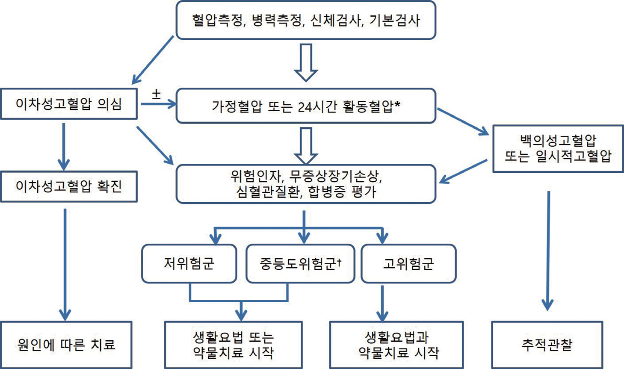

Slide 6
History 고려사항
평가 고려사항
1’ HTN vs. 2’ HTN
고혈압 중등도
심뇌혈관 위험인자 & 생활습관
동반질환 & 무증상장기손상 유무
과거 고혈압의 유병기간, 치료 여부, 결과 및 부작용
소염진통제, 경구피임약, 한약 등 기타 약물 사용력
사회경제적 상태

Slide 7
엔진 & 데이터베이스

Slide 8
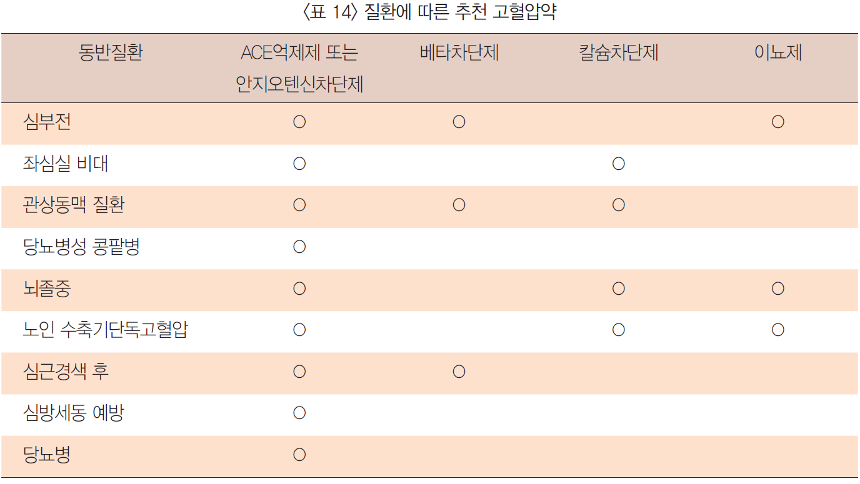

Slide 9
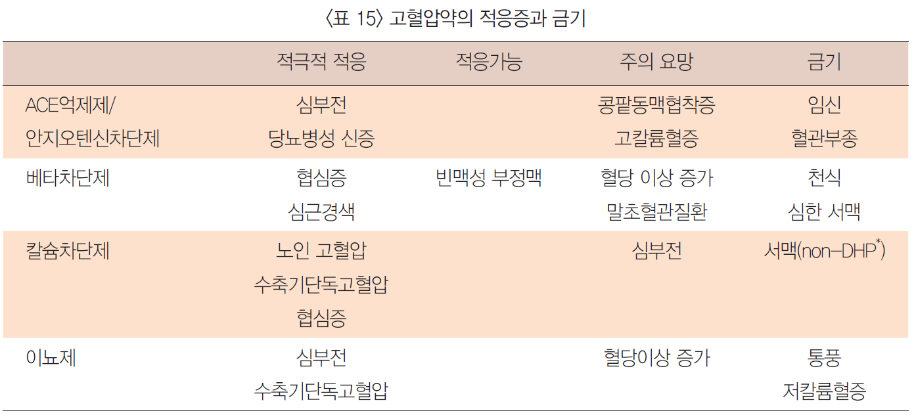

Slide 10
Drug-choice 알고리즘
초기 약물 선택 알고리즘
환자 정보를 기반으로 적응증, 금기 사항
Guideline에 따라…
약물 변경 알고리즘
Ix)
부작용 or 질환 추가 등… 환자 정보 변경
고혈압 조절 실패 or 저혈압
Guideline에 따라…

Slide 11
Drug-choice 알고리즘
Example)
개별 약물에 대해 Guide-line에 따른 점수 부여 후, 그 score의 곱에 따라 ranking 부여
기본 점수: 1
적응증에 따라: 0 ~ 5.x
EX) 심부전 환자
ACEI, ARB, 이뇨제에서 적응증, CCB에서 주의 요망
ACEI: 1 X 1.2 = 1.2
CCB: 1 X 0.8 = 0.8
Diuretics: 1 X 1.2 = 1.2
→ ACEI = Diuretics > other 약물 > CCB 순으로 ranking이 매겨짐
EX) 임신 환자
ACEI, ARB에서 금기
ACEI, ARB: 1 X 0 = 0
→ ACEI, ARB를 제외한 약물에서 선택하게 됨
EX) 당뇨병 발생 고위험군인 수축기 단독 고혈압 환자
이뇨제: 1 X 1.2 (수축기 단독 고혈압) X 0.8 (혈당 이상 증가) = 0.96
칼슘차단제: 1 X 1.2 (수축기 단독 고혈압) = 1.2
베타차단제: 1 X 0.8 = 0.8

Slide 12
Drug-choice 알고리즘
개별 약물에 대해 점수 부여도 가능
Major 부작용 : 0
Minor 부작용 : 0.2 ~ 0.8
약효 반응 good : 1.5
약효 반응 poor : 1.5
Score = 기본점수(1) * 약효 반응 점수 * 병력 점수 * 부작용 점수 ….

Slide 13
DB 목록 - 1
Drug 데이터베이스
고혈압약 + 관련있는 약물
표준 의약품 관련 데이터 베이스가 유무여부?(식약처?)
약에 관한 각종 정보 + 코드 + 등등등
Absolute CI
Relative CI
병용금기약
함께 투여시 장려되는 약..??
성분명 + 대표 판매약 vs. 전체…

Slide 14
DB 목록 - 2
Disease 데이터베이스
각종 관련 질환 데이터베이스
ICD-10 호환?
→ Simple화 (indexing 용의)…

Slide 15
DB 목록 - 3
환자 데이터베이스
환자 기본 정보
기초 정보 (나이 성별 이름 등등..)
병력(Disease 데이터베이스와 매칭)
병용하고 있는 약물(Drug 데이터베이스와 매칭)
사회경제적 상태 (..?)
현재 복용중인 고혈압 약, 용량
개별 환자 고혈압 부작용 (기본 정보에 복수로 매칭)
부작용 종류
약물(Drug 데이터베이스와 매칭)
발생 시점 등..
고혈압 F/U Data (기본 정보에 복수로 매칭)
측정 시점, 측정값, 측정환경
측정 시점 복용약물, 순응도

Slide 16
구현 및 인터페이스

Slide 17
엔진 구현
Database
SQL
연결/쿼리/algorithm 구현
Python

Slide 18
Ideal - interface
Web-based (반응형)
HTML5 + CSS
PHP, Python-Django, Javascript

Slide 19
Web-based Interface (예시)
로그인 페이지
환자 등록 페이지
기초 정보 및 병력
환자 추적 검사 페이지
추적 혈압 입력
변동 정보 입력
CDSS 알고리즘에 기초한 결과 제시
통계 페이지

Slide 20
현실적인 Interface
난이도 하
Input output형
환자등록 정보도 전부 input문으로..
난이도 중
Django 배우고 Form 구현하기
Django: web-application framework
난이도 상
실제 서버에 구현하기 – 반응형 웹으로

